Slide 1
プレゼンテーション用 タイトル44pt（左揃え）
サブタイトル28pt

Slide 2
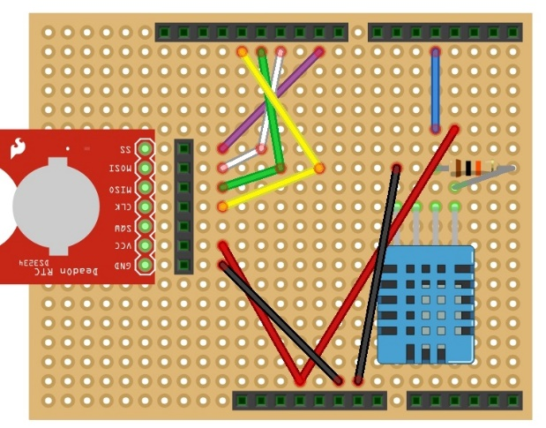
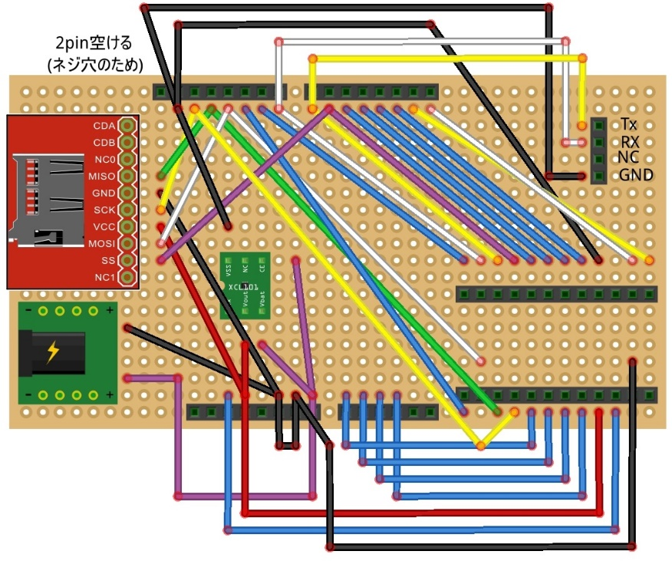
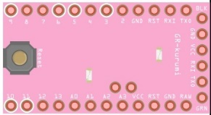
本体構成
2段目 (上部)
1段目(下部)
RTC
電池
温度・湿度センサ
シリアル入力
マイクロSD
マイコン本体
(ルネサス GR-kurumi)
DC入力
1.1V～3.3

Slide 3
使用上の注意など
マイクロSDを抜き挿しする前に，電源を落とす
動作中の装置(無線ノード)とシリアルを接続した状態で電池を接続してもマイコンは動作しない．
原因 : 接続相手から中途半端な電力が供給される
対策 : 下記2つのうち，どちらかを実施
電池を接続してからシリアルをつなぐ
すべて接続してから，マイコン(GR-kurumi)のリセットボタンを押す
マイコンはDC端子から1.1V以上 (もしくは一定以上の電流)が入力されている状態でのみ動作するため，減った電池は使わない
単1×2本でログ収集マイコンは最低1週間,最大2週間+α動作する見込み (水濡れ，低温は除く, ログ出力が1回/秒の場合)
リセットボタン

Slide 4
中表紙タイトル44pt
中表紙サブタイトル24pt
○○○○○○○○○○○○○○○○○○○
○○○○○○○○○○○○○○○○○○○
○○○○○○○○○○○○○○○○○○○
○○○○○○○○○○○○○○○○○○○

Slide 5
タイトル32pt
大見出し24pt
中見出し20pt
小見出し18pt
テキスト16pt

Slide 6
おわり

Slide 7
 | 単3並列2本 | 単3直列2本

